Slide 1
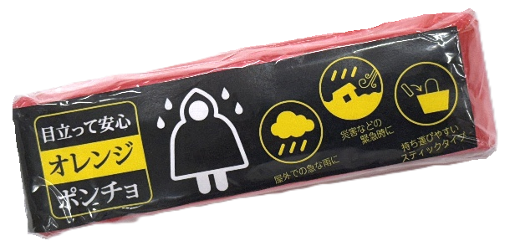
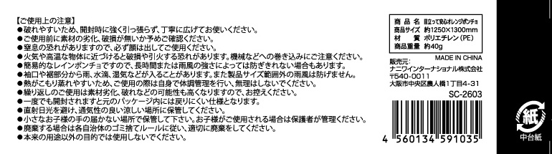
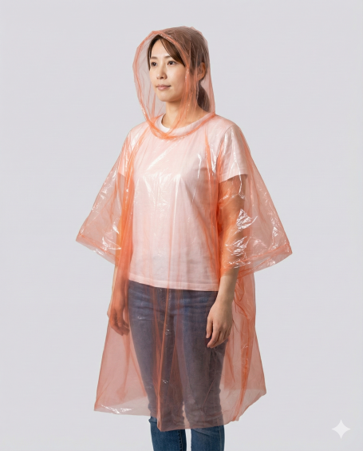
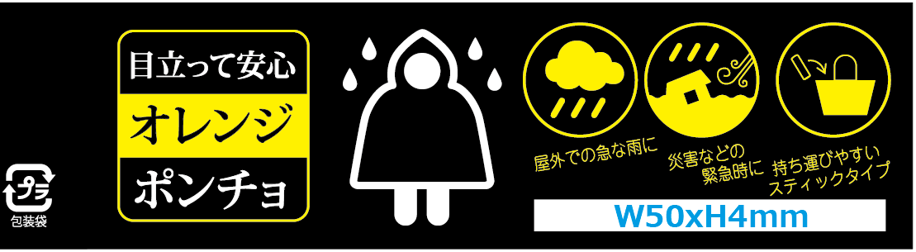
ご提案書
品名 ： 目立って安心オレンジポンチョ
品番 ： SC-2603
上代 ： ￥１８０
商品サイズ：約1250 ｘ 1300mm
包装：台紙＋PP袋入り
包装サイズ：約35 ｘ 130 ｘ 25mm
入数 ： 500
生産国 ： 中国
※スティックタイプの簡易ポンチョ。
収納性が良く、オレンジなので悪天候や
薄暗いときにも目立って安心。
【台紙入れ替え対応製品】
約130mmのコンパクトさ
パッケージ裏面（使用上の注意）
オリジナル台紙入替も対応可能（全面印刷も対応可能）
防災以外の屋外イベントや施設の備品にも使いやすい。
視界に飛び込むオレンジカラー。
悪天候でも安心です
急な雨天に役立つビニール製レインポンチョ。
収納しやすいスティック型。スリムな手のひらサイズ。
手渡しがしやすく、他の防災セット組みでも役立ちます。
荒天の中でもオレンジ色は目立つので、
安全確保に役立ちます。

